Slide 1
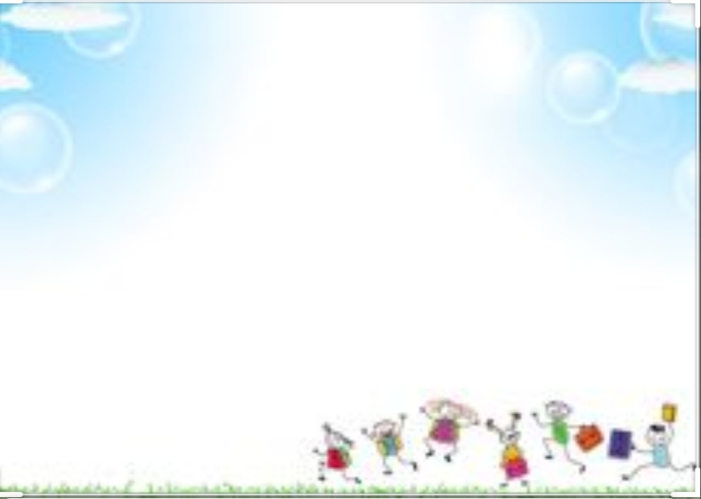
TRƯỜNG MẦM NON VƯỜN HỒNG QUẬN 8
NHÓM NAI BI (25 – 36 THÁNG)
NỘI DUNG HỌC NGÀY THỨ SÁU (17/4/2020)
Kỹ năng sống “Hướng dẫn Bé đeo khẩu trang”

